Slide 1
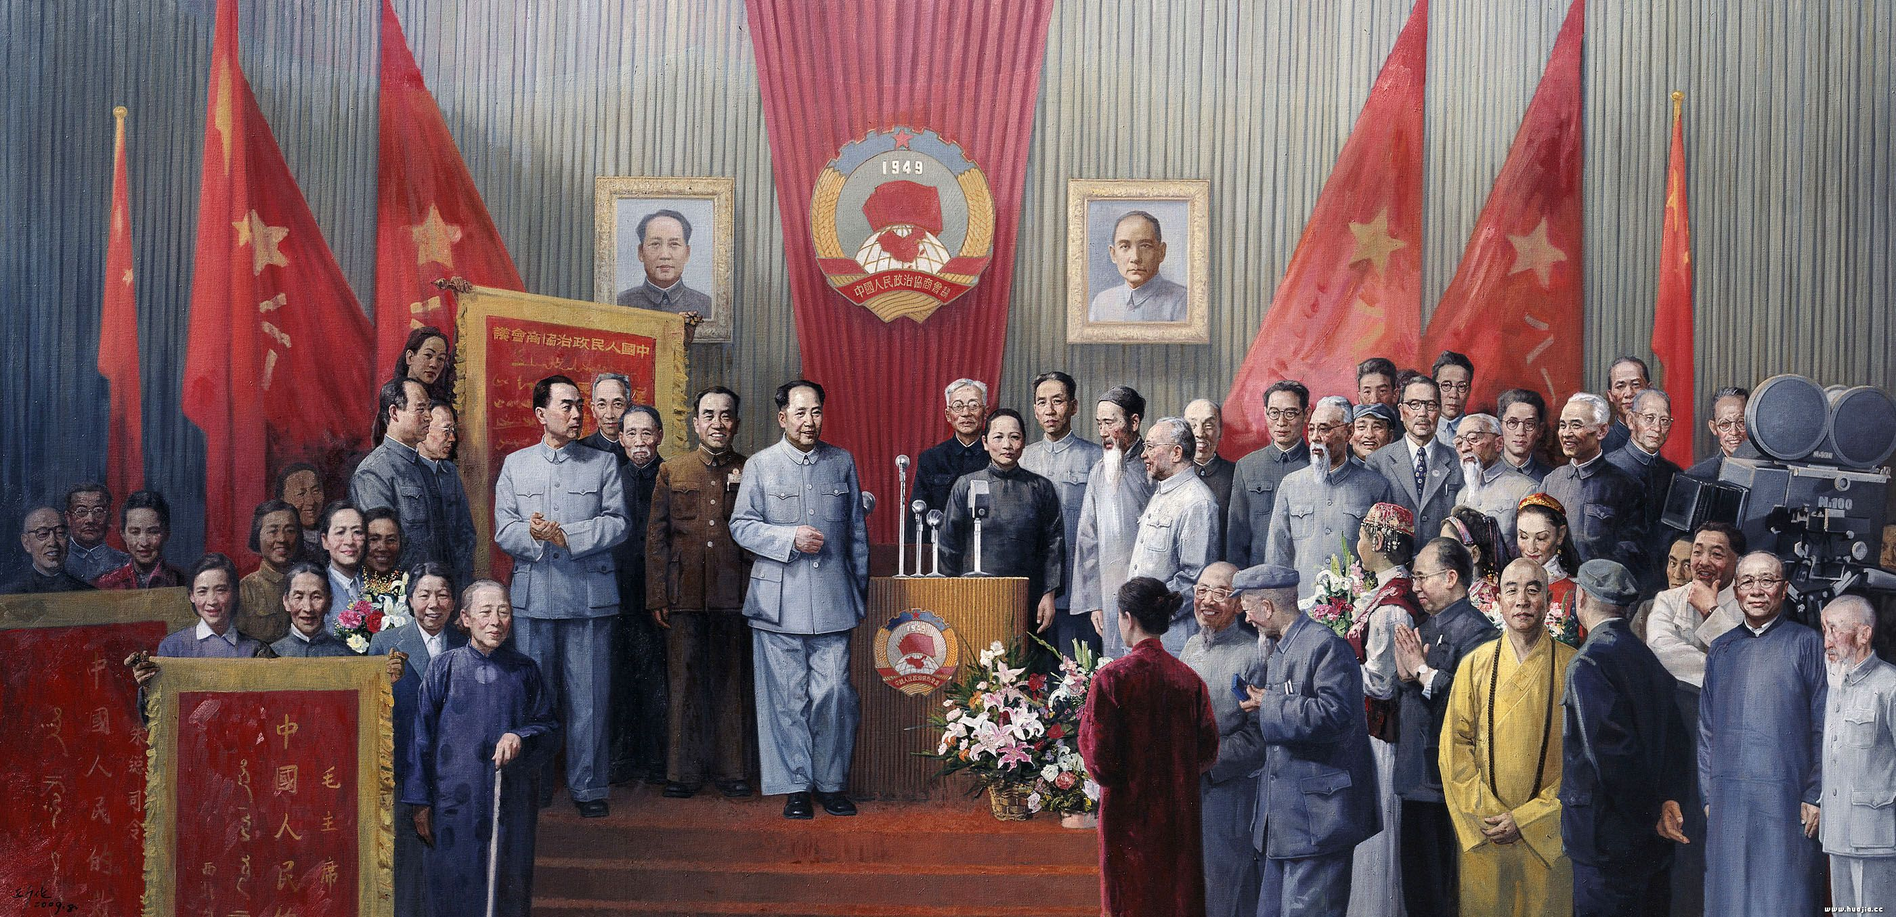
“诸位代表先生们，我们有一个共同的感觉，这就是我们的工作将写在人类的历史上，它将表明：占人类总数四分之一的中国人从此站立起来了。”
——毛泽东《中国人从此站立起来了》（1949年9月21

Slide 2
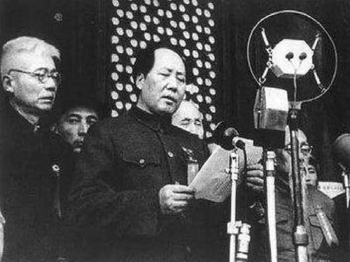
第八单元第26课
中华人民共和国成立和向社会主义的过渡
水墨韵味计划总结广告宣传工作汇报
怀化市铁路第一中学 胡宇
课程标准：认识中华人民共和国成立的伟大意义；概述新中国巩固人民政权的主要举措；认识新中国为民主政治建设和向社会主义过渡所作出的努力。

Slide 3
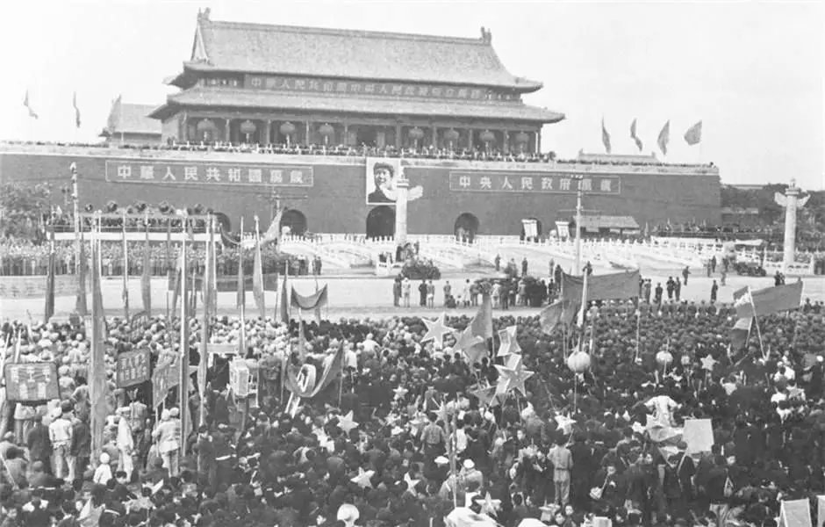
1
世界新星
新民主主义国家的成立

Slide 4
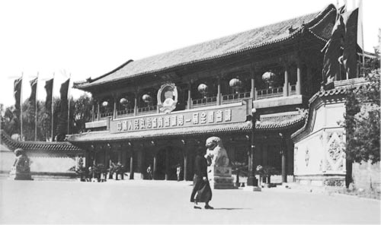
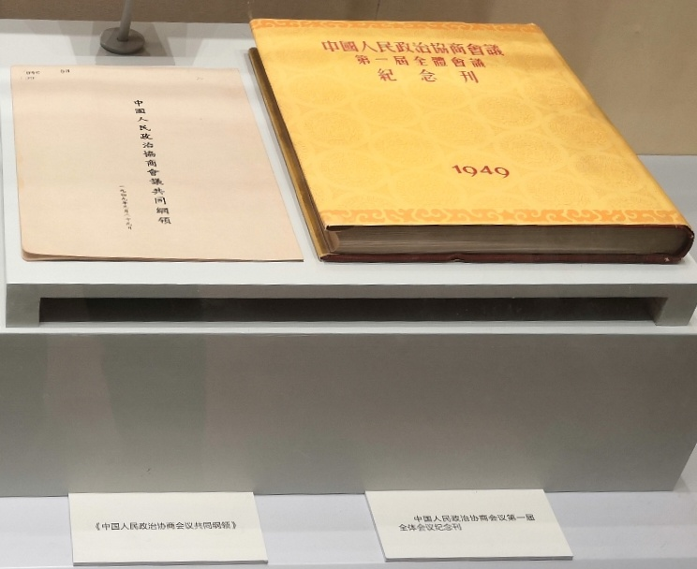
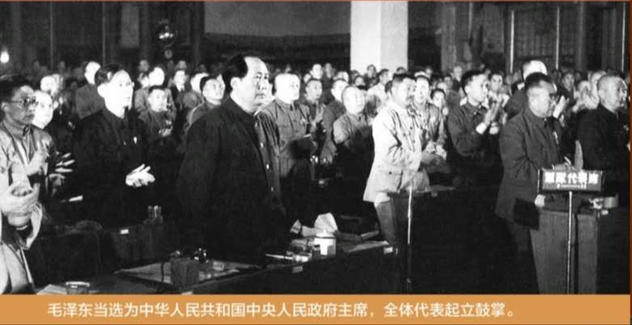
新民主主义政权的巩固
1.中国人民政协协商会议第一届全体会议
中国人民政治协商会议第一届全体会议
时间 | 1949年9月21日
地点 | 北京中南海怀仁堂
参会 人员 | 中国共产党、各民主党派、无党派人士、各人民团体、人民解放军、各地区、少数民族、国外华侨以及特邀代表等662人
内容 | 1.通过了具有临时宪法性质的《中国人民政治协商会议共同纲领》； 2.选举毛泽东为主席，朱德、刘少奇、宋庆龄、李济深、张澜、高岗为副主席； 3.作出关于中华人民共和国国都、国旗、国歌、纪年的决议； 4.选举中国人民政治协商会议全国委员会和中央人民政府委员会。

Slide 5
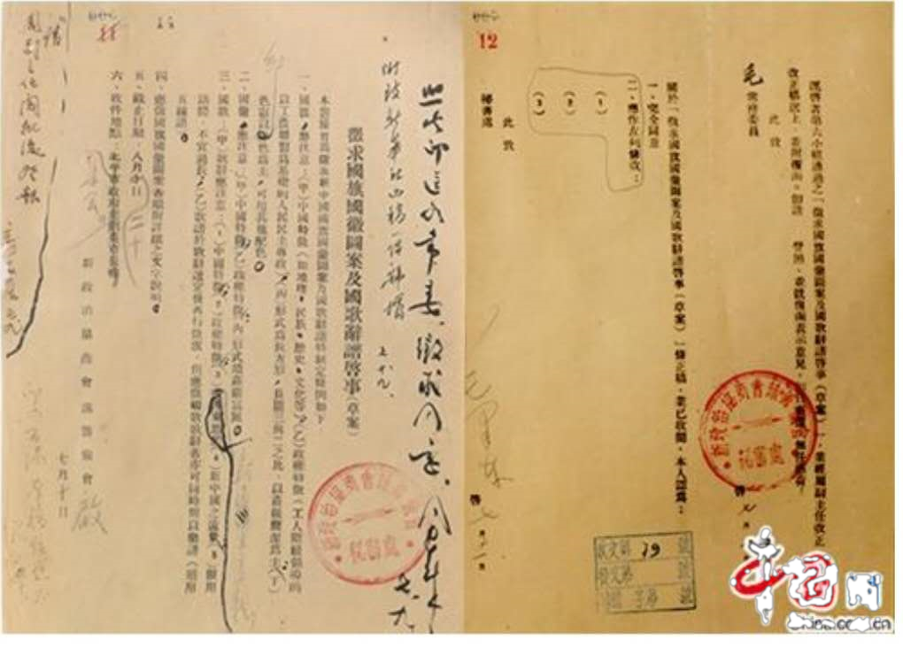
新民主主义国家的成立
在公众场合故意以焚烧、毁损、涂划、玷污、践踏等方式侮辱中华人民共和国国旗、国徽的，处以三年以下有期徒刑、拘役、管制或者剥夺政治权利。
——第七届全国人民代表大会常务委员会第十四次会议
征集草案及征集到的部分国旗国徽设计稿和部分国歌词谱

Slide 6
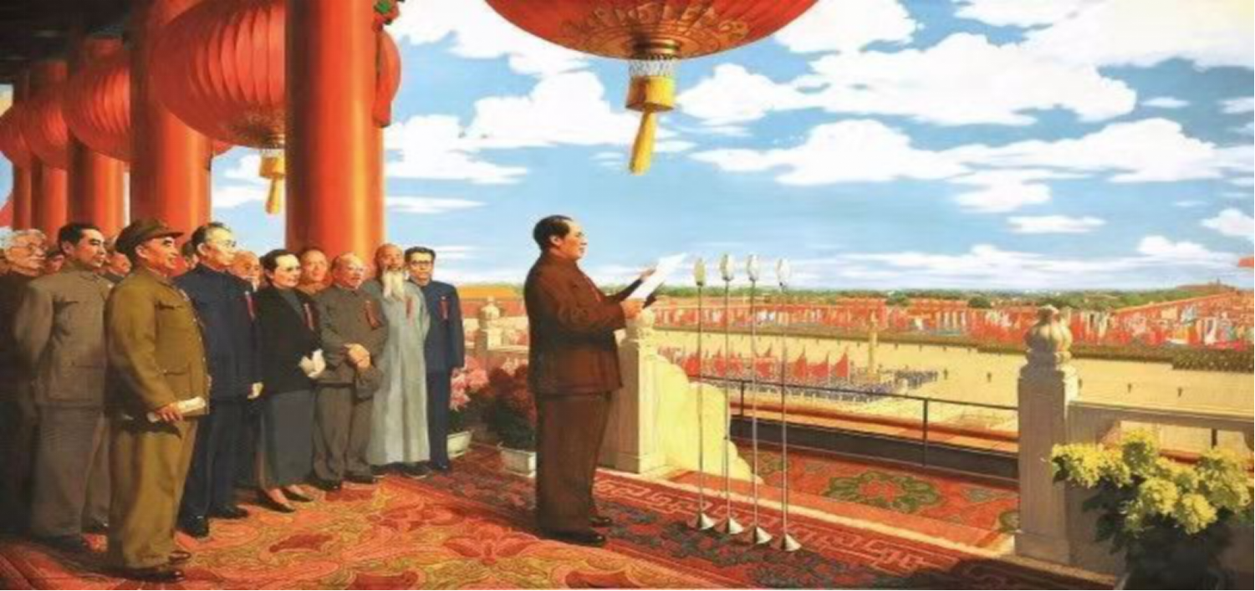
新民主主义国家的成立
2.开国大典
1949年10月1日下午三点，庆祝中华人民共和国中央人民政府成立典礼在北京隆重举行，史称“开国大典”。

Slide 7
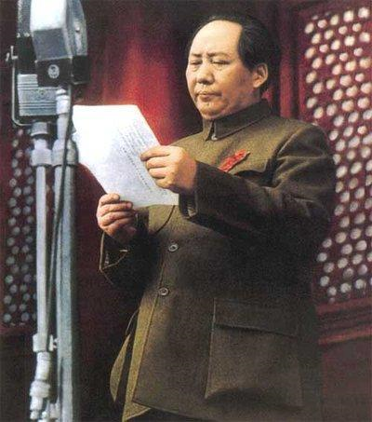
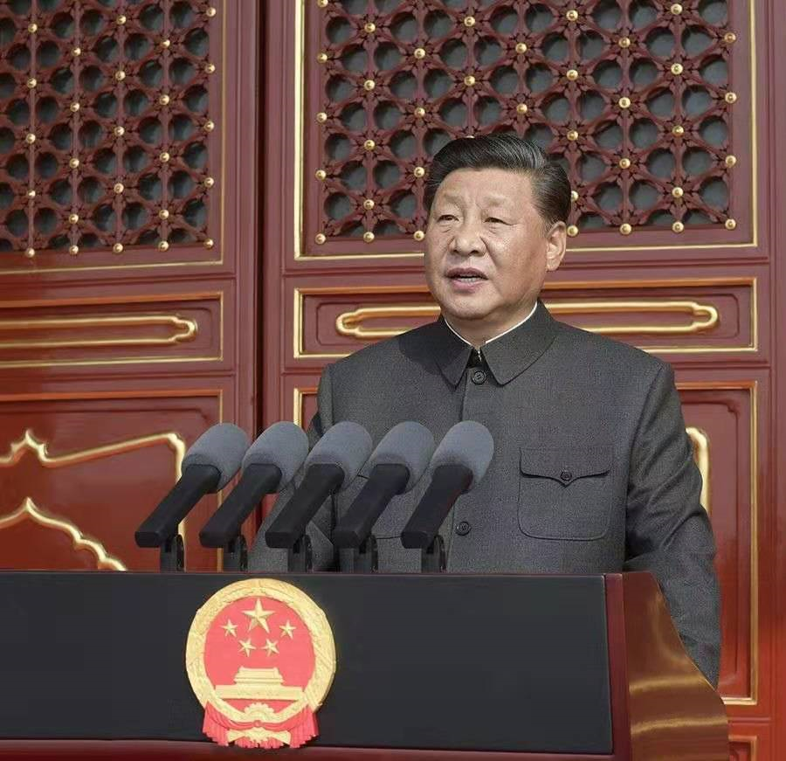
新民主主义国家的成立
材料一：1949年10月1日，中华人民共和国开国大典在北京隆重举行。毛泽东在天安门城楼上向全世界庄严宣告：“中华人民共和国中央人民政府今天成立了！”“本政府为代表中华人民共和国全国人民的唯一合法政府。”中华人民共和国的成立开启了中国历史新纪元。
——《中外历史纲要（上）》
材料二：中华人民共和国的成立，是中国有史以来最伟大的事件，也是二十世纪世界最伟大的事件之一，掀开了中国历史新篇章，根本改变了中国历史发展方向，也深刻影响了世界历史发展进程，具有伟大而深远的历史意义。
——《光明日报（2019年5月29日）》
材料二：这一伟大事件，彻底改变了近代以后100多年中国积贫积弱、受人欺凌的悲惨命运，中华民族走上了实现伟大复兴的壮阔道路。
——习近平总书记在庆祝新中国成立70周年大会上的讲话
新中国成立有何历史意义？

Slide 8
新民主主义国家的成立
1.巩固了社会主义阵营，推动形成新的世界均势。
2.给予帝国主义殖民体系以沉重打击，极大鼓舞了殖民地半殖民地人民的解放斗争。
改变了世界
政治力量对比
对世界
3.对于欧洲格局的变化产生影响。
新中国成立的意义
1.结束了中国帝国主义、封建主义和官僚主义长期压迫和剥削中国各族人民的历史，人民真正成为国家的主人。
中国以崭新的姿态屹立于世界民族之林，中国历史进入新纪元。
对中国
2.从根本上改变了中国社会的发展方向，为实现由新民主主义向社会主义过渡创造了前提条件。
3.中国共产党成为全国范围内的执政党，为巩固民族独立和人民解放的成果，进行社会主义现代化建设提供了根本的政治保证。

Slide 9
新民主主义国家的成立
中华人民共和国的成立，标志着新民主主义革命取得了基本胜利，标志着半殖民地半封建社会的结束和新民主主义社会在全国范围内的建立。这是马克思主义同中国实际相结合的伟大胜利。
近代以来中国面临的第一项历史任务，即取得民族独立和人民解放的任务基本上完成了；这就为实现第二项历史任务，即实现国家的繁荣富强和人民的共同富裕创造了前提，开辟了道路。

Slide 10
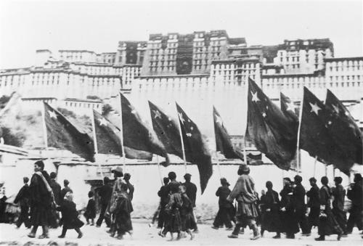
2
百废待兴
新民主主义政权的巩固

Slide 11
新民主主义政权的巩固
肃清残敌
剿匪反霸
1
土地改革
解放农民
2
5
巩固
新政权
重整外交
独立自主
3
稳定物价
恢复经济
4
抗美援朝
保家卫国

Slide 12
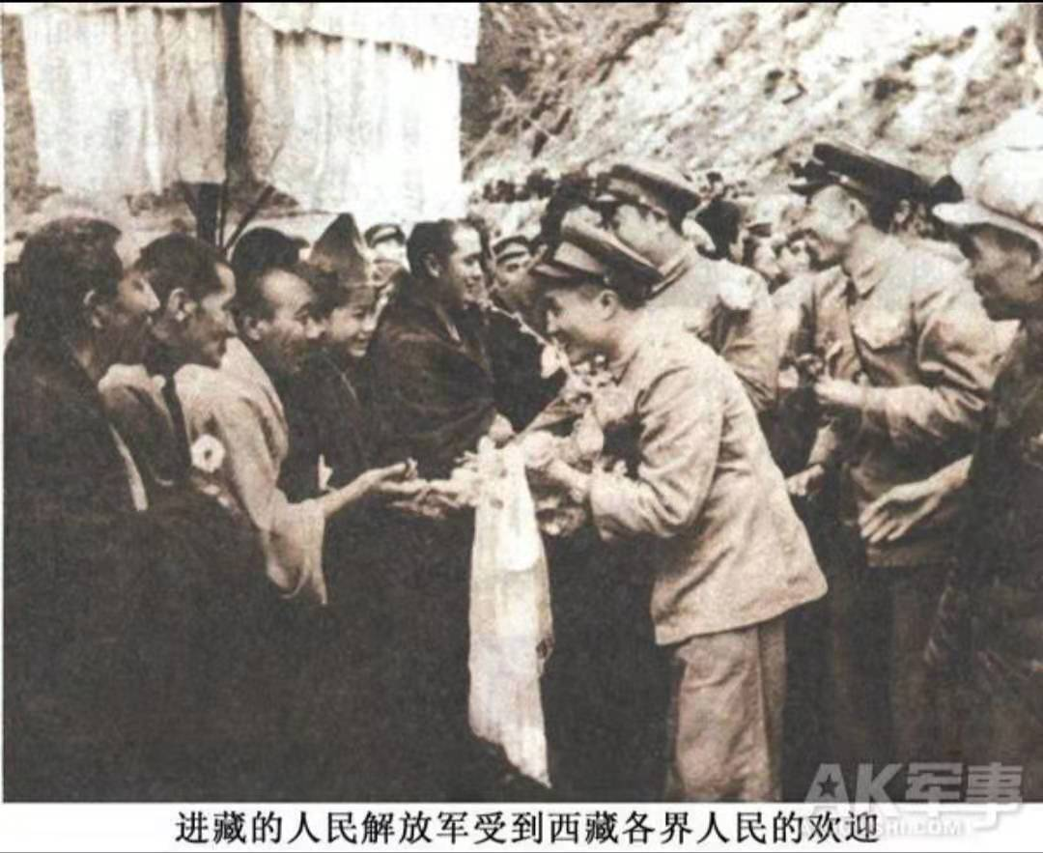
新民主主义政权的巩固
1.肃清残敌 剿匪反霸
1953年底，大规模剿匪斗争基本完成，共毙伤俘土匪和争取土匪投降自新270余万人。旧中国历史上遗留下来为广大人民深恶痛绝的匪患得到根绝。
西藏和平解放
人民群众夹道欢迎剿匪部队
西藏和平解放标志着什么？

Slide 13
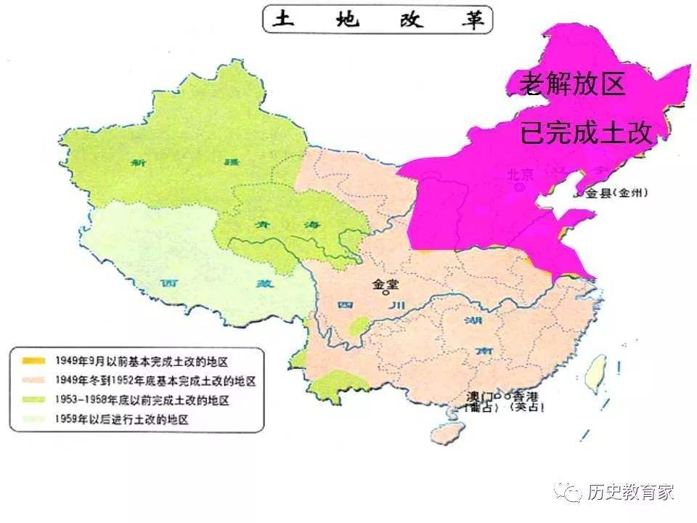
新民主主义政权的巩固
2.土地改革 解放农民
阶级分类 | 户数 （万户） | 户数比例（%) | 人口（万人） | 人口比例（%） | 耕地（万亩） | 耕地比例（%） | 户均耕地（亩） | 人均耕地（亩）
贫雇农 | 6062 | 57.44 | 24123 | 52.37 | 21503 | 14.28 | 3.55 | 0.89
中农 | 3081 | 29.20 | 15260 | 33.13 | 46577 | 30.94 | 15.12 | 3.05
富农 | 325 | 3.08 | 2144 | 4.66 | 20566 | 13.66 | 63.24 | 9.59
地主 | 400 | 3.79 | 2188 | 4.75 | 57588 | 38.26 | 144.11 | 26.32
其他 | 686 | 6.49 | 2344 | 5.09 | 4300 | 2.86 | 6.27 | 1.83
合计 | 10554 | 100.00 | 46059 | 100.00 | 150534 | 100.00 | 14.26 | 3.27
为什么要进行土地改革？

Slide 14
世界新星：新民主主义国家的成立
2.土地改革 解放农民
土地改革是“中国人民民主革命继军事斗争以后的第二场决战”。
翻身农民热烈欢呼
《中华人民共和国土地改革法》颁布实施
结合图片及所学知识，你怎样理解这句话？

Slide 15
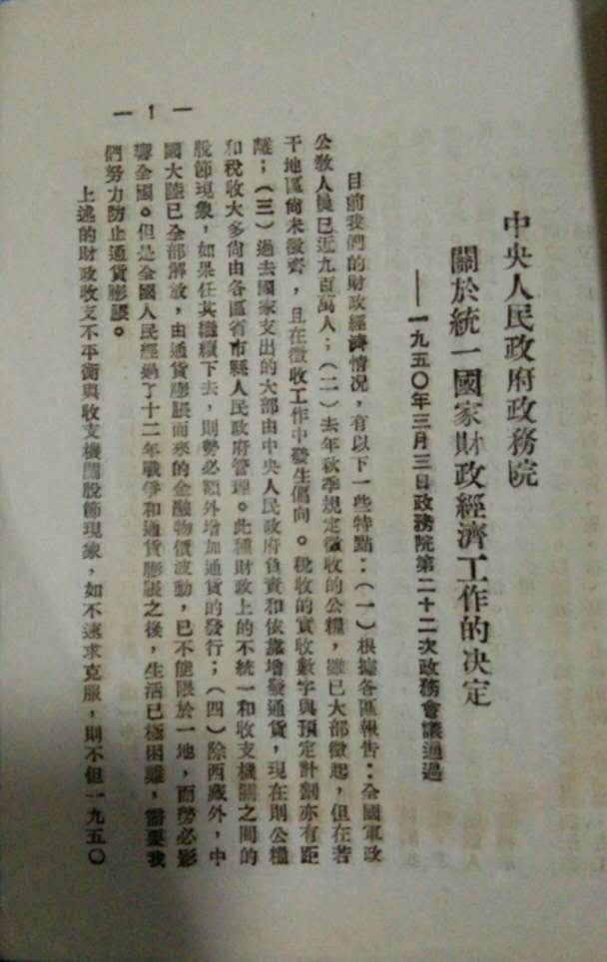
新民主主义政权的巩固
3.稳定物价 恢复经济
《中央人民政府统一全国财政经济工作的决定》
国家财政困难
政府
发行公债
投机商人囤积居奇，倒卖银元
民众
游行反抗

Slide 16
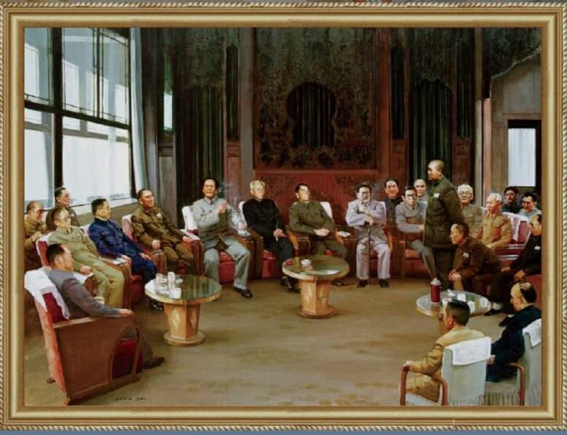
新民主主义政权的巩固
4.抗美援朝 保家卫国
油画《决策出击》 作者：高泉
1953年7月，《朝鲜停战协定》签订仪式在板门店举行

Slide 17
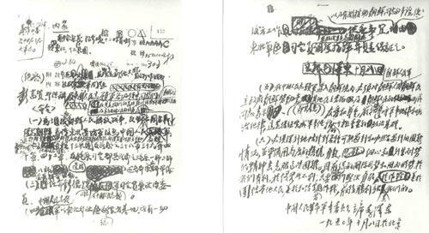
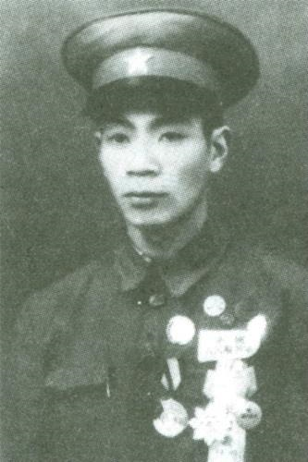
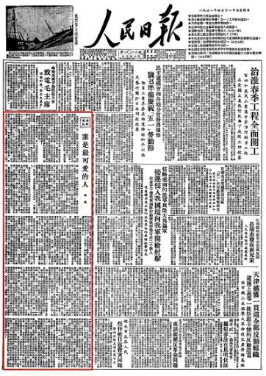
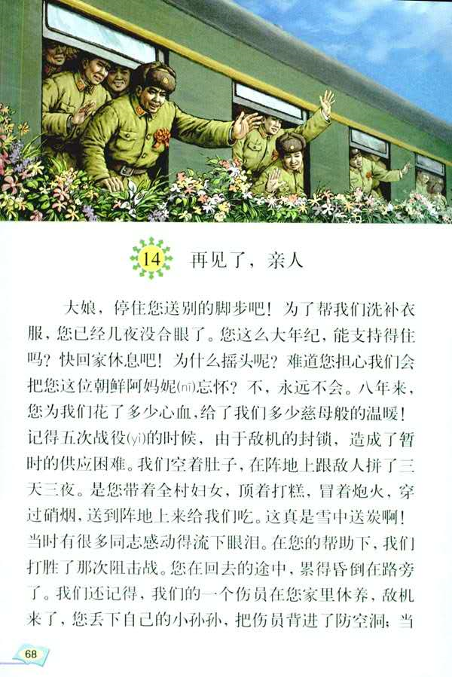
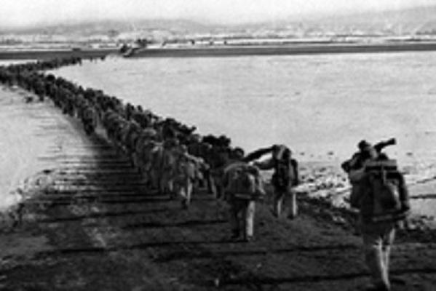
新民主主义政权的巩固
4.抗美援朝 保家卫国
谁是最可爱的人
1950年10月8日，毛泽东发布组成志愿军命令
中国人民志愿军跨过鸭绿江

Slide 18
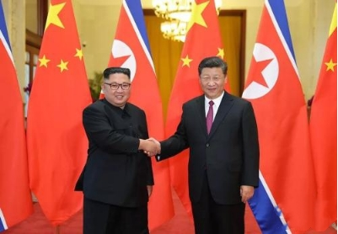
新民主主义政权的巩固
4.抗美援朝 保家卫国
中朝友谊之歌
鸭绿江水，滔滔碧波，奔流不息；
中朝人民的战斗友谊，万古长青。
同甘苦，共患难，我们唇齿相依；
我们一起共同走过艰苦的战斗历程。
同仇敌忾，奋勇杀敌，打败日寇。
同一战壕，并肩战斗，消灭美国侵略军。
同欢庆，共胜利，我们唇齿相依；
我们一起共同走过光荣的战斗历程！
同甘苦，共患难，中朝唇齿相依；
并肩战，共杀敌，中朝友谊长存。

Slide 19
新民主主义政权的巩固
5.重整外交 独立自主
我国
人民民主专政的
社会主义
国家性质和国家利益
“另起炉灶”
注意：国家性质是制定外交政策的根本出发点。此外制定外交政策还要依据国家实力、国际环境、社会制度和意识形态等。
决定
独立自主的
和平外交政策
“打扫干净屋子再请客”
“一边倒”

Slide 20
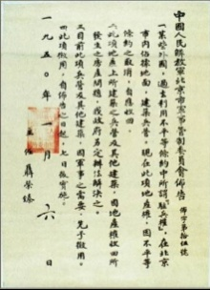
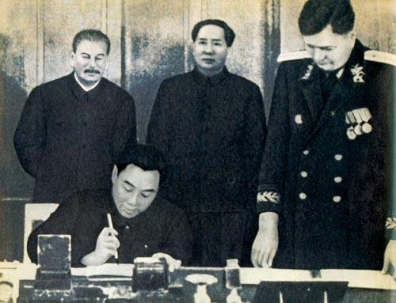
新民主主义政权的巩固
5.重整外交 独立自主
肃清帝国主义在华特权
建立新的外交关系
建国初期部分建交国家及时间
国名 | 时间 | 国名 | 时间
前苏联 | 1949.10.3 | 越南 | 1950.1.18
保加利亚 | 10.4 | 印度 | 4.1
罗马尼亚 | 10.5 | 印度尼西亚 | 4.13
朝鲜 | 10.6 | 雅典 | 5.9
匈牙利 | 10.6 | 丹麦 | 5.11
波兰 | 10.7 | 缅甸 | 6.8
蒙古国 | 10.16 | 瑞士 | 9.14
阿尔巴尼亚 | 11.23 | 列支敦士登 | 9.14
1950年北京市军管会就收回或征用外国在华兵营地产发布的布告
1950年2月14日签订《中苏友好同盟互助条约》

Slide 21
新民主主义政权的巩固
5.重整外交 独立自主
提出和平共处五项原则
1953年12月，周恩来在会见印度访华代表团时首次提出互相尊重领土主权、互不侵犯、互不干涉内政、平等互惠、和平共处五项原则。1954年6月，周恩来分别同印度总理尼赫鲁和缅甸总理吴努发表联合声明，正式倡议将和平共处五项原则作为处理国际关系的准则。
1954年6月，周恩来访问缅甸与缅甸总理吴努的合影
1954年6月，周恩来访问印度，与印度总统普拉沙德、副总统拉达克
里希南、总理尼赫鲁合影

Slide 22
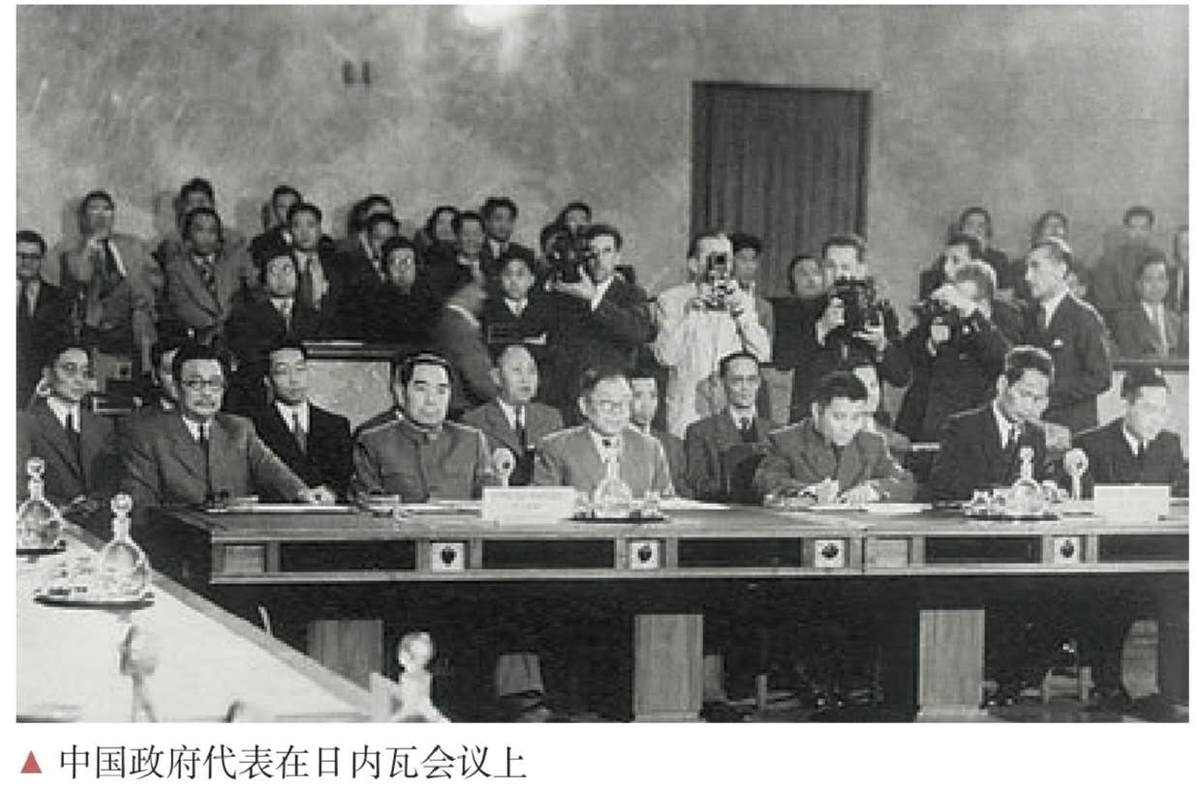
新民主主义政权的巩固
5.重整外交 独立自主
中国参加日内瓦会议
时间 | 1954年4月
议题 | 讨论朝鲜问题和印度支那问题
结果 | 朝鲜问题因为美国的阻挠未达成任何协议；印度支那问题由于中国做出的努力得以政治解决。
意义 | 新中国首次以五大国之一的地位和身份参加讨论国际问题的重要会议，印度支那问题的解决显示了刚刚登上国际舞台的新中国在通过谈判解决国际争端、维护世界和平方面所起的积极作用。

Slide 23
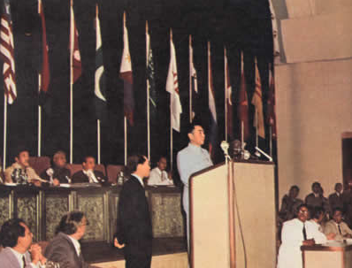
新民主主义政权的巩固
5.重整外交 独立自主
参加万隆会议：“求同存异”
材料：周恩来在亚非会议的补充发言中说：中国代表团参加会议的目的“是来求团结而不是来吵架的”“是来求同而不是来立异的”“我们的会议应该求同而存异”。
——《 周 恩 来 年 谱 （1949—1976）上卷》
周总理所说的“同”和“异”分别指的是什么？

Slide 24
新民主主义政权的巩固
提供稳定的
国内政治环境
肃清残敌 剿匪反霸
奠定一定
经济基础
巩固
新政权
国内
土地改革 解放农民
为国家向社会主义转变实现工业化准备了条件
稳定物价 恢复经济
抗美援朝 保家卫国
国外
重整外交 独立自主
提供稳定的
国际政治环境

Slide 25
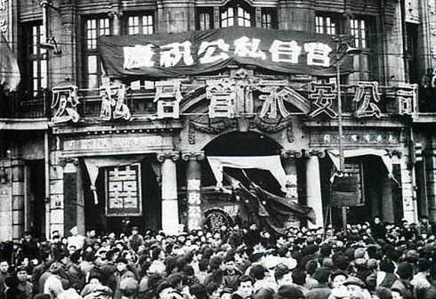
3
破旧立新
社会主义基本制度的建立

Slide 26
社会主义基本制度的建立
国内经济
“一化”
过渡时期
总路线
政治条件
标志着社会主义经济制度的初步确立
“三改”
国际形势
《中华人民
共和国宪法》
人民民主原则
社会主义原则
社会主义基本制度建立
人民代表
大会制度
第一届全国
人民代表大会
初步构成我国社会主义政治制度体系
政协制度
民族区域
自治制度

Slide 27
社会主义基本制度的建立
1.社会主义经济制度
材料三：
1952年中国主要工业品总产量的国际比较表
 | 中国 | 美国 | 苏联 | 日本 | 法国 | 印度
原煤（亿吨） | 0.66 | 5.1 | 2.6 | 2.4 | 0.5 | 0.3
原油（万吨） | 44 | 26671 | 3788 | 29 | 15 | 25
发电量（亿度） | 73 | 3887 | 912 | 449 | 330 | 51
钢（万吨） | 135 | 8785 | 2733 | 484 | 865 | 146
水泥（万吨） | 286 | 3872 | 1019 | 446 | 742 | 266
材料一：
中国主要工农业产品量表
产品 | 单位 | 历史最高产量（新中国成立前） | 1949年 | 1952年
钢 | 万吨 | 92.3 | 15.8 | 135.0
粮食 | 亿吨 | 1.5 | 1.1 | 1.63
材料四：1952年底中国的工农业结构图
材料二：建国初期，广西除人们生活必要的水电厂以外，广西的重工业也就只有屈指可数的平桂锡矿、合山煤矿、柳州农机公司等少数工业企业，其余的多为从事生活资料生产的小工厂或作坊。据统计，1950年邕梧桂柳四市轻工业产值占地区工业总产值比重都超过90%，重工业比重均不到10%，玉林市轻工业比重甚至达到99%左右。
——《广西市县概况》，广西人民出版社1985年版
9%
11%
农业
重工业
80%
其他工业
为什么提出过渡时期总路线？

Slide 28
社会主义基本制度的建立
1.社会主义经济制度
国民经济的恢复任务完成
过渡时期总路线
提出过渡时期总路线的原因
有能力
国营经济在国民经济当中占有支配性地位
“一化”
有可能
受国际环境的影响
“三改”
民族资本主义工商业的构成不合理
有必要
中国需从农业国转变为工业国
“一化”：逐步实现社会主义工业化；
“三改”：逐步实现国家对农业、手工业和资本主义工商业的社会主义改造。

Slide 29
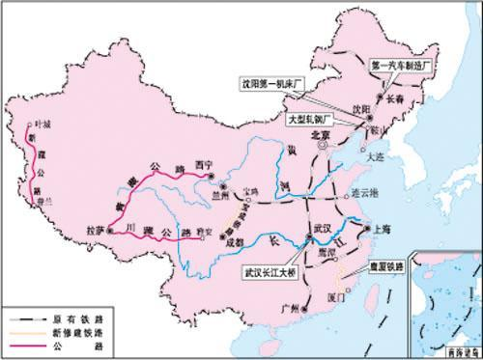
社会主义基本制度的建立
1.社会主义经济制度
“一五计划”取得的成就
第一汽车制造厂
沈阳第一机床厂
鞍山第一钢铁厂
新疆公路
宝成铁路
青藏公路
川藏公路
武汉长江大桥

Slide 30
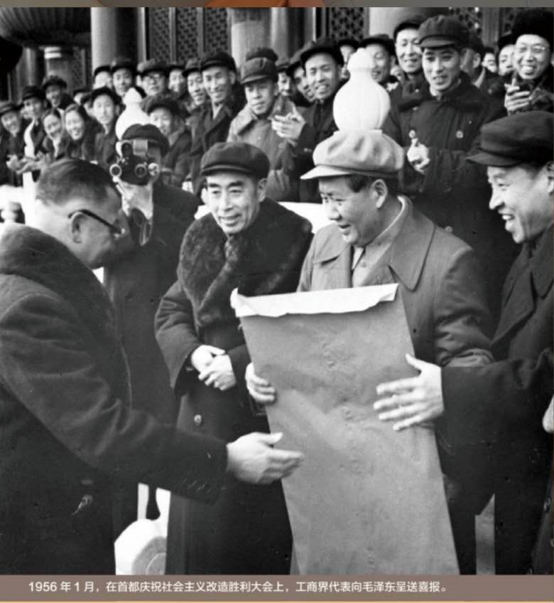
社会主义基本制度的建立
1.社会主义经济制度
项目 | 农业、手工业 | 资本主义工商业
方针 | 积极发展，稳步前进 | 和平赎买
原则 | 自愿互利 | 加工订货，统购包销， 公私合营
方法 | 典型示范，逐步展开
步骤 | 农业互助组（社会主义萌芽性质） | 初级国家资本主义
 |  | 高级国家资本主义
 | 初级合作社（半社会主义性质）
 | 高级合作社（完全社会主义性质） | 全行业公私合营
1952年底、1956年各种经济成分变化
其他经济
公有制 经济
工商业
资本主义
个体农业
个体手工业
公有制经济
社会主义
改造
基本完成
社会主义
经济制度
建立
标志着
湖北省浠水县最早的农村合作社社员大会场景

Slide 31
社会主义基本制度的建立
2.社会主义政治制度
人民代表大会制度
根本政治制度
社会主义政治制度
中国共产党领导的多党合作和政治协商制度
基本政治制度
民族区域自治制度

Slide 32
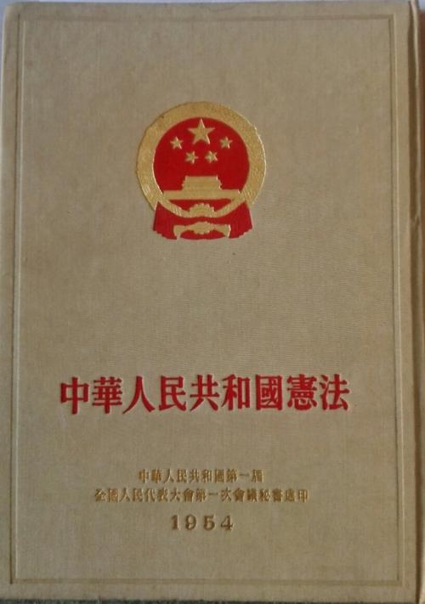
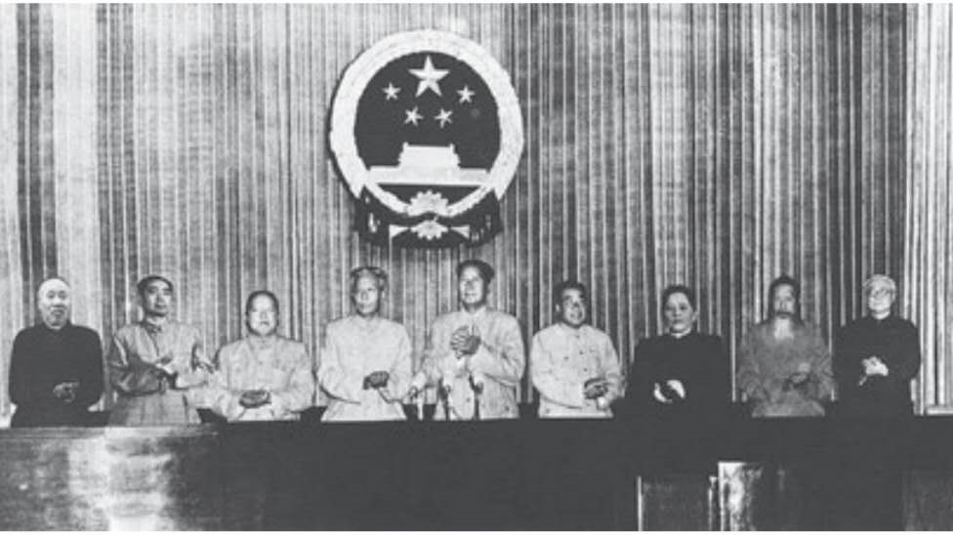
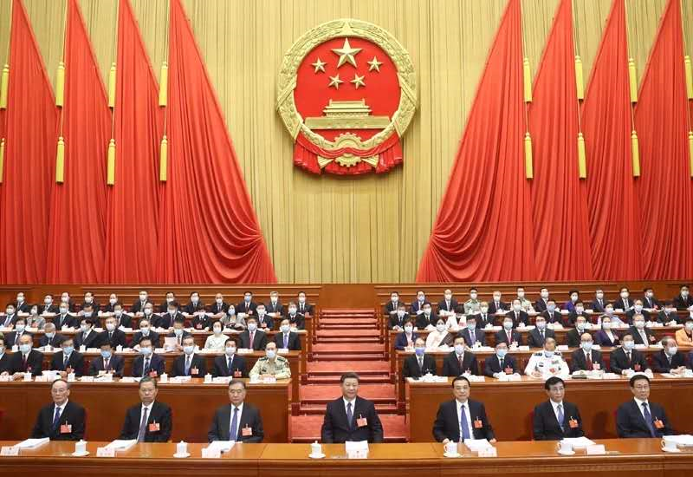
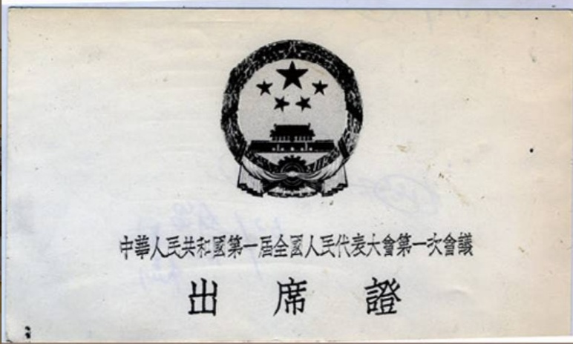
社会主义基本制度的建立
2.社会主义政治制度
1954年9月15日-28日，第一届全国人民代表大会第一次会议在北京隆重举行
2020年5月22日，第十三届全国人民代表大会第三次会议在北京人民大会堂开幕

Slide 33
社会主义基本制度的建立
2.社会主义政治制度
《共同纲领》
《中华人民共和国宪法》
作为人民民主统一战线组织继续存在
1949.9.21
人民政协
第一届全体会议
1954.9
第一届全国人大第一次会议
1956
社会主义制度
基本确立
暂时代行全国人大职权
职能转变
政治协商
民主监督
长期共存
互相监督
初步形成
正式确立
新
阶段

Slide 34
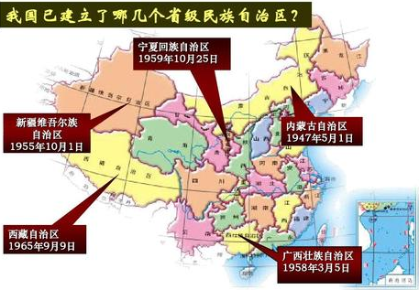
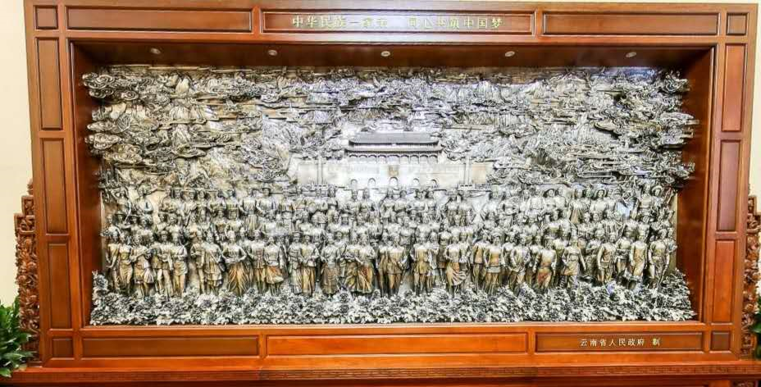
社会主义基本制度的建立
2.社会主义政治制度
民族区域自治制度
我国相继建立的5个民族自治区
中华民族一家亲 同心共筑中国梦

Slide 35
社会主义基本制度的建立
中国共产党团结带领人民完成社会主义革命，确立社会主义制度，推进社会主义建设，完成了中华民族有史以来最为深刻的社会变革，为当代中国一切发展进步奠定了根本政治前提和制度基础。

Slide 36
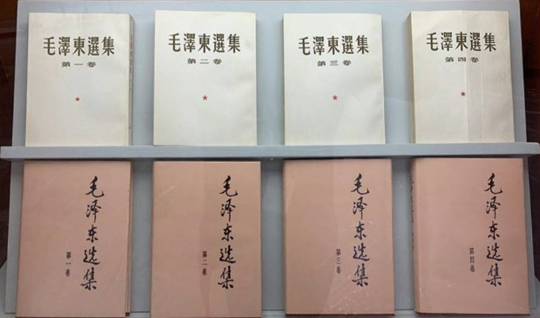
社会主义基本制度的建立
在建立中华人民共和国和社会主义制度的过程中，毛泽东发挥了独特的作用。毛泽东思想不仅是新民主主义革命的指导思想，也是社会主义革命、社会主义建设的指导思想。
——《中外历史纲要（上）》
毛泽东思想
毛泽东的思想

Slide 37
1953年1月，中央人民政府成立了宪法起草委员会。
1953年6月，中共中央提出过渡时期总路线（正式公布是9月25日）
1953年7月，美国在《朝鲜停战协定》上签字。
1953年12月，周恩来在中印谈判中首次提出和平共处五项原则
1954年4月，首次以五大国之一身份参加日内瓦会议
1954年6月，中印中缅共同确认和平共处五项原则
1954年9月，第一届全国人民代表大会在北京举行，通过了宪法
1955年4月，中国推动亚非会议顺利结束
1956年9月，中共八大召开，正确分析中国社会主要矛盾
1956年底，三大改造完成
1957年，一五计划超额完成

Slide 38
“占人类总数四分之一的中国人从此站立起来了。” ——毛泽东

